Slide 1

طب الأطفال
والتمريض حديثي الولادة
الوحدة 7 الاضطرابات الأيضية والغدد الصماء

Slide 2
1- الأطفال المصابون بمرض السكري
اضطراب الغدد الصماء حيث تكون كمية الأنسولين غير كافية أو غير كافية لحرق الكربوهيدرات.
أنواع مرض السكري
1- النوع الأول من مرض السكري المعتمد على الأنسولين (IDDM )
إنتاج قليل أو لا يوجد إنسولين، 20-30% وراثي
2- مرض السكري من النوع الثاني غير المعتمد على الأنسولين (NIDDM)
بعض الأنسولين المنتج، 90٪ وراثي

Slide 3
داء السكري المعتمد على الأنسولين (IDDM) لدى الأطفال
هو اضطراب الغدد الصماء الأكثر شيوعًا في مرحلة الطفولة
❖ هي عملية مناعية ذاتية تؤدي إلى تدمير خلايا بيتا البنكرياسية التي تصنع وتفرز الأنسولين.
يرجع ذلك في الغالب إلى الاستعداد الوراثي.
❖ المحفزات البيئية: - العدوى الفيروسية (النكاف، الأنفلونزا)، السموم البيئية

Slide 4
علامات وأعراض مرض السكري النوع الثاني
➢تبدأ عادة في مرحلة الطفولة أو المراهقة، ولكن يمكن أن تحدث في أي عمر
➢كثرة التبول
➢كثرة الشرب
➢كثرة الأكل
➢الحماض الكيتوني السكري (DKA)

Slide 5
دراسات تشخيصية لمرض السكري النوع الثاني
اختبارات البول ليست كافية. عندما تكون نسبة الجلوكوز في البول إيجابية فهذا يعني أن نسبة الجلوكوز في الدم حوالي 180 ملغ/ديسيلتر.
⬥ مستوى السكر في الدم وفحص الدم HbA1c

Slide 6
إدارة IDDM
▪تعديل نمط الحياة: النظام الغذائي وممارسة الرياضة
▪العلاج بالأنسولين مدى الحياة
الأنسولين : هو هرمون يتم إنتاجه بواسطة الخلايا البائية في جزر لانجرهانز في البنكرياس.
عندما يرتفع مستوى الجلوكوز في مجرى الدم يتم إطلاق الأنسولين في الدم لنقل الجلوكوز إلى خلايا الجسم.
يتصل الأنسولين بمستقبلات الأنسولين في الخلايا مما يسمح بتوفير الطاقة.

Slide 7
أربعة أشكال أساسية من الأنسولين:
أ. سريع المفعول
ب. قصيرة المفعول
ج. متوسطة المفعول
د. طويل المفعول
▪ بداية تأثير الأنسولين هي مدى سرعة بدء عمله
ذروة الأنسولين هي عندما يصل إلى أعلى مستوى له
مدة الأنسولين هي المدة التي يستمر فيها في الجسم

Slide 8
نوع الانسولين | بداية | قمة | مدة:
سريع المفعول : بلوري | 15 دقيقة | 1-1.5 ساعة | 3-4 ساعات
التمثيل القصير: أكتروبيد | 1/2 إلى 1 ساعة | 2-3 ساعات | 4-6 ساعات.
التمثيل المتوسط : ميكستارد | ساعاتين | 6-8 ساعات | 12-16 ساعة.
طويل المفعول: بروتامين زين | ساعاتين | 16-20 ساعة | 24-30 ساعة.

Slide 9
مواقع حقن الأنسولين
▪الأنسجة تحت الجلد في الجزء العلوي من الذراع.
▪الجوانب الأمامية والجانبية للفخذ والأرداف والبطن
▪لا ينصح باستخدام IM ولكن يمكن استخدامه
▪يوصى بتدوير موقع الحقن لمنع ضمور الدهون

Slide 10
مواقع حقن الأنسولين
▪الأنسولين قصير المفعول: يتم سحب الأنسولين الشفاف أولاً في المحقنة قبل الأنسولين متوسط المفعول العكر
▪يمكن خلط الأنسولين سريع المفعول مع NPH وLente
▪عند خلط الأنسولين سريع المفعول مع الأنسولين متوسط أو طويل المفعول، يجب حقن الخليط خلال 15 دقيقة قبل الوجبة.
▪لا ينبغي خلط الأنسولين المخزن بالفوسفات (NPH) مع الأنسولين Lente

Slide 11
مضاعفات مرض السكري:
1- المضاعفات الحادة لمرض السكري
✓يحدث الحماض الكيتوني السكري (DKA) غالبًا في النوع IDDM.
✓في الحماض الكيتوني السكري، لا يمكن استخدام الجلوكوز بشكل صحيح للحصول على الطاقة الخلوية، حيث يتم تجويع الخلايا وإطلاق الدهون والبروتينات المخزنة لتوفير الطاقة اللازمة، ويتم استقلاب الأحماض الدهنية الحرة في الكبد وإنتاج الكيتينات.
✓إدارة الحماض الكيتوني السكري:
إعطاء الأنسولين سريع المفعول (عن طريق الوريد، والسوائل الوريدية، واستبدال الصوديوم والإلكتروليت).
تقييم الحالة العقلية والمراقبة الصارمة.
مخطط السحب والإخراج.
تقييم نسبة السكر في الدم، الكيتوزية في البول، تخطيط القلب.

Slide 12
2- المضاعفات المزمنة لمرض السكري
o أمراض القلب والأوعية الدموية
o أمراض الأوعية الدموية الدماغية
o مشاكل اعتلال الشبكية (الرؤية)
o اعتلال الأعصاب السكري
o اعتلال الكلية السكري

Slide 13
2- الأطفال المصابون بمرض فينيل كيتونوريا (PKU)
يفتقر إلى أنزيم الكبد فينيل ألانين هيدروكسيلاز ، وهو ضروري لاستقلاب الحمض الأميني فينيل ألانين.
إذا تم اكتشاف PKU في وقت مبكر بما فيه الكفاية، يمكن منع التخلف العقلي

Slide 14
المظاهر السريرية لمرض بيلة الفينيل كيتون
الأطفال حديثي الولادة طبيعيون عند الولادة
إذا لم يتم تشخيصها وعلاجها مبكرًا، فإنها تصبح :
مفرط النشاط
يعاني من النوبات،
بشرة فاتحة
متخلف عقليًا من عمر 6 إلى 18 شهرًا.

Slide 15
فحص معملي لمرض بيلة الفينيل كيتون
فحص روتيني للأطفال حديثي الولادة للكشف عن PKU.
فحوصات الدم الدورية لمستوى PKU،

Slide 16
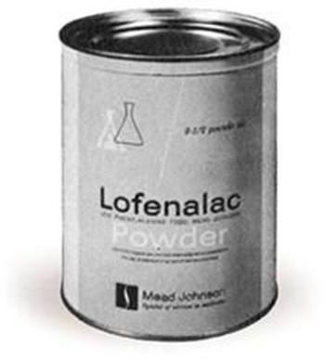
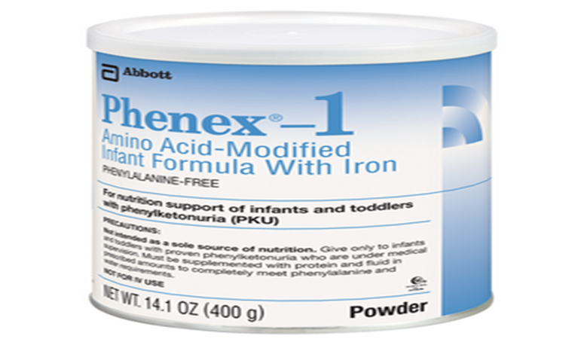
علاج بيلة الفينيل كيتون :
نظام غذائي مقيد بالفينيل ألانين
لا يمكن إزالة الفينيل ألانين وهو حمض أميني أساسي بالكامل من النظام الغذائي
تركيبة تجارية " لوفينالاك " للمواليد الجدد
الحليب الصناعي للأطفال الأكبر سنا،
تجنب الفينيل ألانين

Slide 17
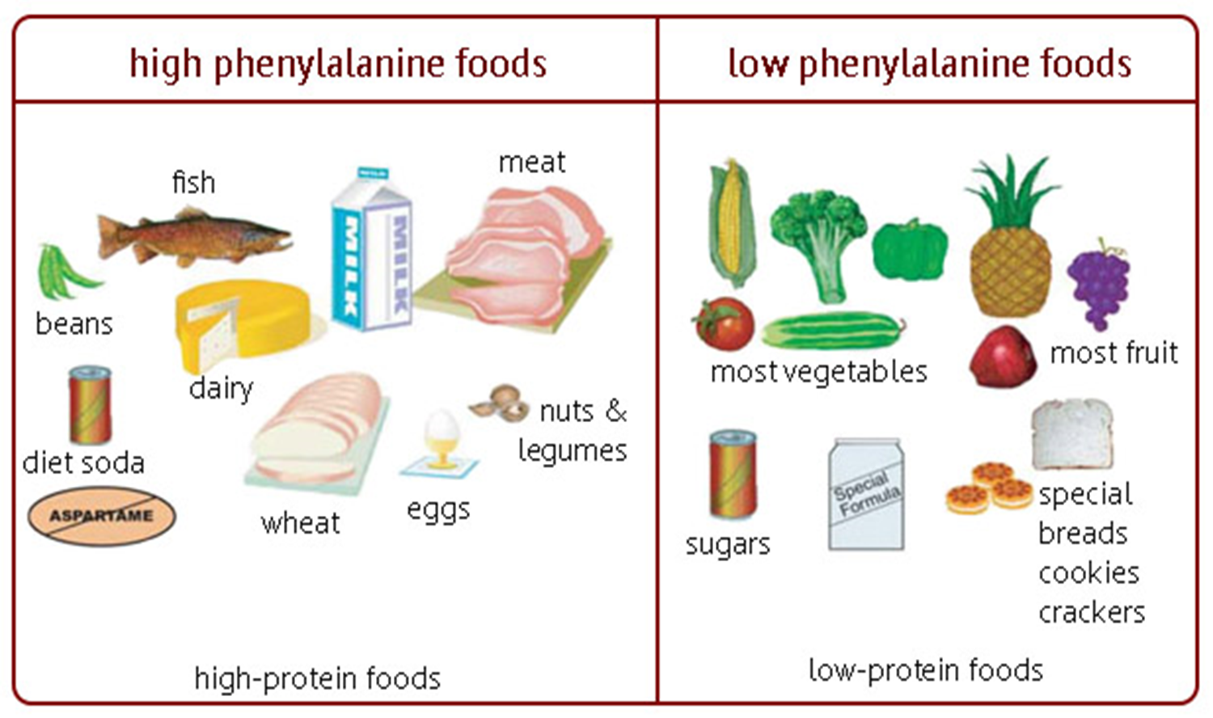

Slide 18
علاج بيلة الفينيل كيتون :
ومن خلال مراقبة مستوى الفينيل ألانين في الدم ، من الممكن توفير كميات كافية لتلبية الاحتياجات الطبيعية وتجنب المستويات التي من شأنها أن تؤدي إلى حدوث مضاعفات.
بمجرد اكتمال نمو الدماغ، يمكن تخفيف القيود الغذائية - من سن المراهقة فصاعدًا

Slide 19
3) الأطفال الذين يعانون من قصور الغدة الدرقية الخلقي
يتم تعريفه على أنه إنتاج غير كاف لهرمون الغدة الدرقية
يتميز بارتفاع تركيز هرمون تحفيز الغدة الدرقية (TSH) وانخفاض تركيز هرمون الثيروكسين (T4).
يؤثر نقص هرمون الغدة الدرقية على نمو المخ؛ على وجه التحديد، يتأثر تكوين الميالين والاتصالات العصبية
الأسباب الأكثر شيوعا للتخلف العقلي القابل للعلاج

Slide 20
أسباب قصور الغدة الدرقية الخلقي
التكوين (عيب في نمو الغدة الدرقية)
خلل في تكوين الهرمونات (عيوب في تخليق هرمون الغدة الدرقية)
نقص اليود
عيوب في منطقة تحت المهاد أو الغدة النخامية (قصور الغدة الدرقية المركزي أو الثانوي/الثالثي) ~ نادرًا
طفرات في جينات تطور الغدة الدرقية أو مستقبلات TSH

Slide 21
المظاهر السريرية لـ قصور الغدة الدرقية الخلقي:
يتمتع الأطفال حديثو الولادة بالحماية خلال الأسابيع القليلة الأولى من حياتهم.
هرمون الغدة الدرقية الأمومي يعبر المشيمة
الأطفال حديثي الولادة لا تظهر عليهم أي أعراض عند الولادة
محيط الرأس أعلى قليلاً بنسبة % بسبب الوذمة المخاطية في المخ
اليافوخات كبيرة والدرزات واسعة
انتفاخ البطن مع فتق سري
بقع الجلد
صرخة أجشّة
بارد عند اللمس

Slide 22
تتضمن برامج فحص حديثي الولادة ما يلي:
قصور الغدة الدرقية الخلقي
فرط تنسج الغدة الكظرية الخلقي
الجالاكتوز في الدم (GAL)
بيلة الفينيل كيتون (PKU)
نقص إنزيم الجلوكوز-6-فوسفات-ديهيدروجينيز (G6PD Def)

Slide 23
توقيت الاختبار
العينات المقبولة : 1-7 أيام بعد الولادة
أفضل وقت لأخذ العينة : 2-3 أيام بعد الولادة
إذا تم إجراء الاختبار قبل يوم واحد (24 ساعة) من العمر، كرر الاختبار خلال 5 أيام

Slide 24
تم فحص الاضطراب | إذا لم يتم فحصه | إذا تم فحصه
قصور الغدة الدرقية الخلقي | التخلف العقلي الشديد | طبيعي
فرط تنسج الغدة الكظرية الخلقي | موت | على قيد الحياة وطبيعية
الجالاكتوز في الدم | الموت أو إعتام عدسة العين | على قيد الحياة وطبيعية
فينيل كيتون | التخلف العقلي الشديد | طبيعي
نقص إنزيم G6PD | فقر الدم الشديد، اليرقان النووي | طبيعي

